Slide 1
AYUNTAMIENTO DE SAN PEDRO TLAQUEPAQUE
GOBIERNO 2018 - 2021
Secretaria General del Ayuntamiento
Dirección de Delegaciones y Agencias Municipales
AGENCIA MUNICIPAL LA CALERILLA
Informe Diciembre 2021

Slide 2
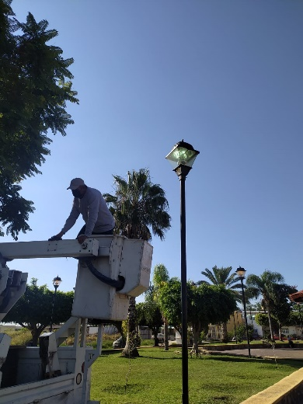
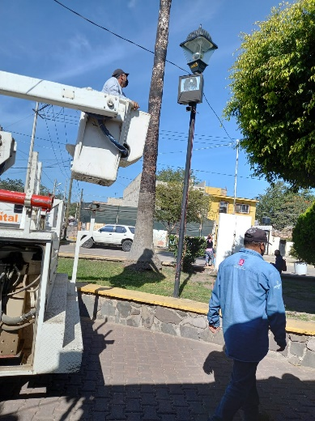
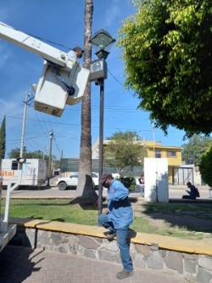
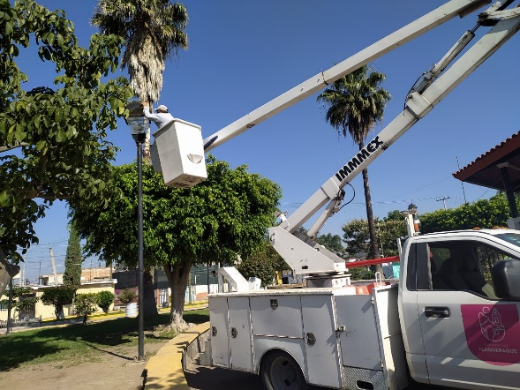
3 Visita a Colonias
Diciembre 2021
09 DICIEMBRE
Personal de la Agencia Calerilla verifico la atención del reporte de Alumbrado Publico de las lámparas de la plaza.

Slide 3
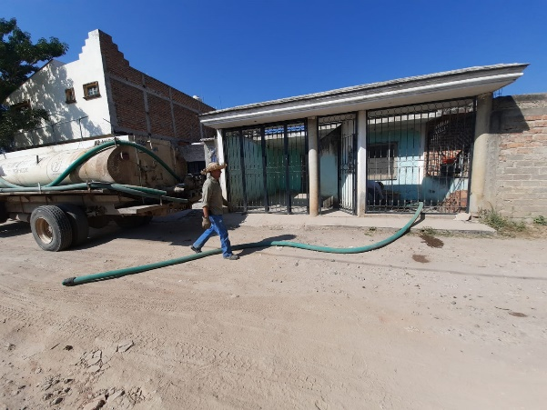
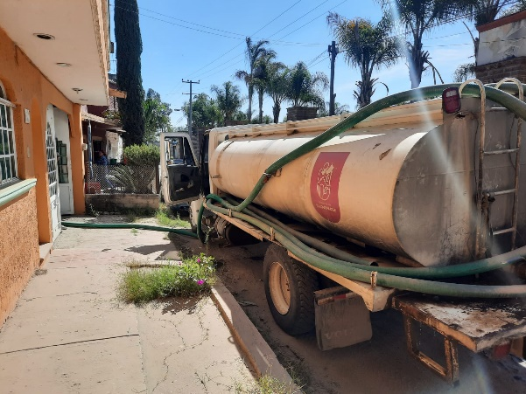
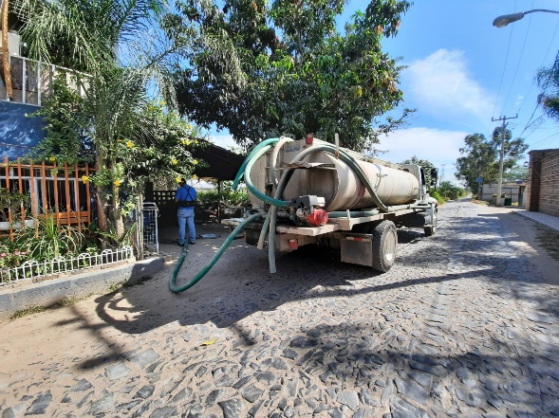
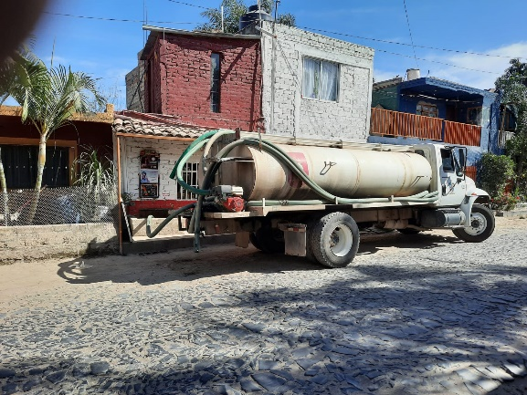
3 Visita a Colonias
Diciembre 2021
29 DE NOVIEMBRE
Personal de la Agencia verifico y atendió el servicio de agua potable en coordinación con la Dirección de Pipas, de los reportes por falta de agua en la calle Prolongación Iturbide, Laureles, La Teja, EL Colomo y La Parcela De Calerilla.

Slide 4
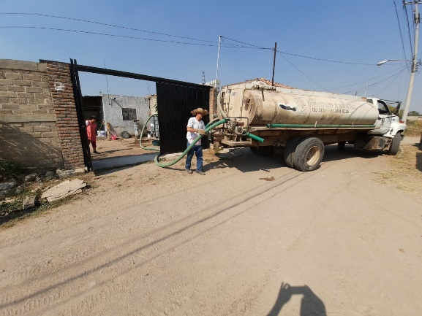
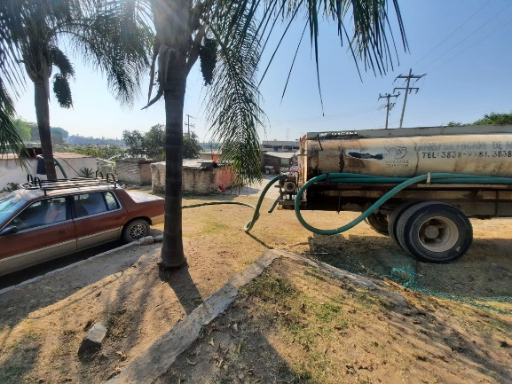
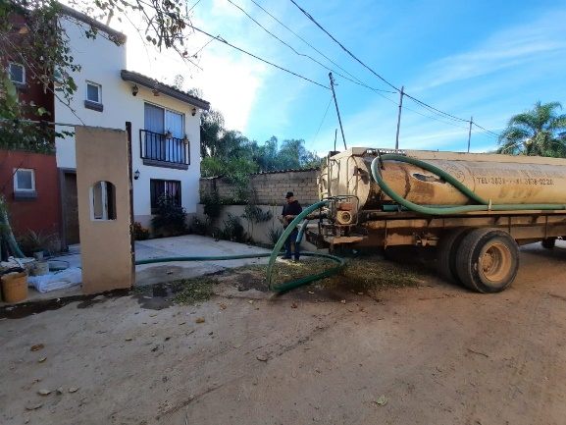
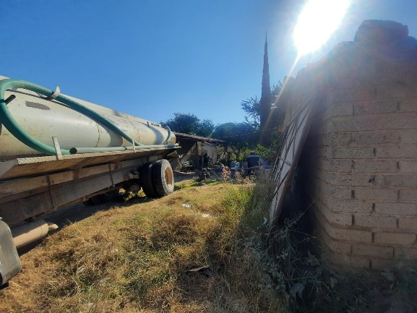
3 Visita a Colonias
Diciembre 2021
06 DICIEMBRE
Personal de la Agencia verifico y atendió el servicio de agua potable en coordinación con la Dirección de Pipas, de los reportes por falta de agua en la calle Prolongación Iturbide, Laureles, La Teja, EL Colomo y La Parcela De Calerilla.

Slide 5
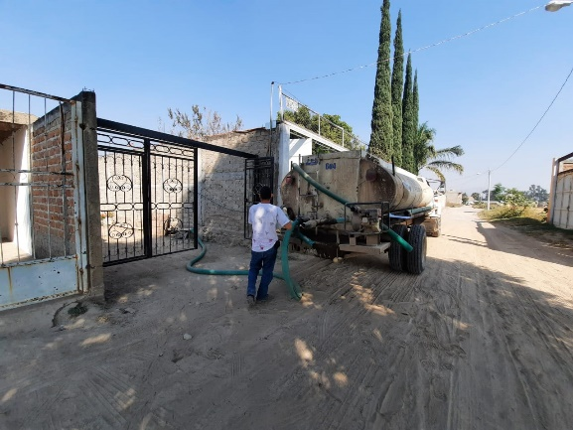
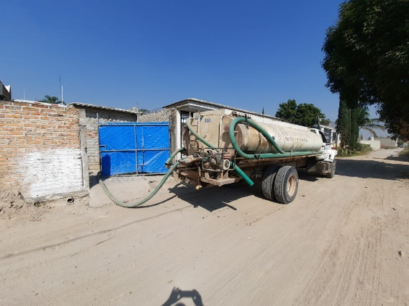
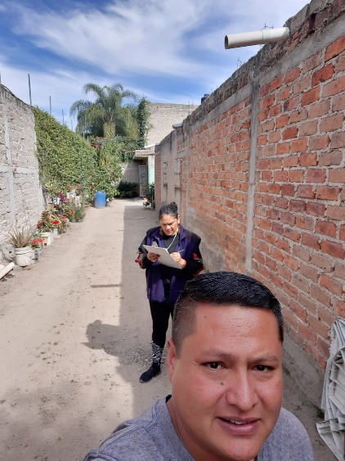
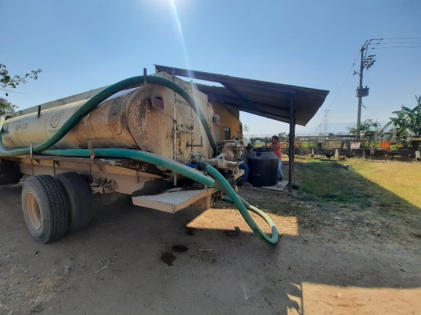
3 Visita a Colonias
Diciembre 2021
10 DICIEMBRE
Personal de la Agencia verifico y atendió el servicio de agua potable en coordinación con la Dirección de Pipas, de los reportes por falta de agua en la calle Prolongación Iturbide, Laureles, La Teja, EL Colomo y La Parcela De Calerilla.

Slide 6
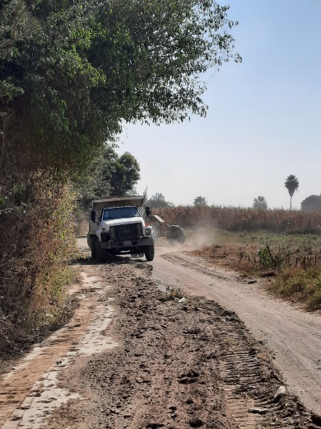
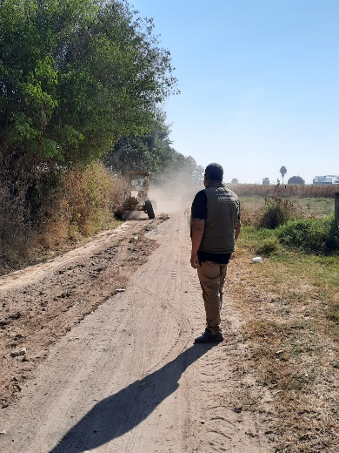
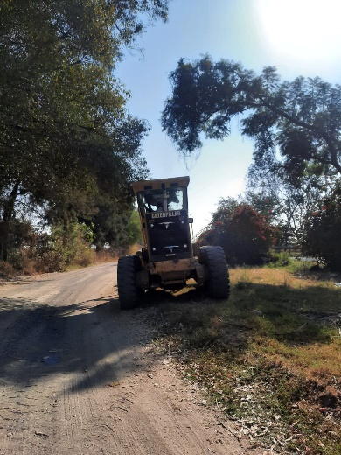
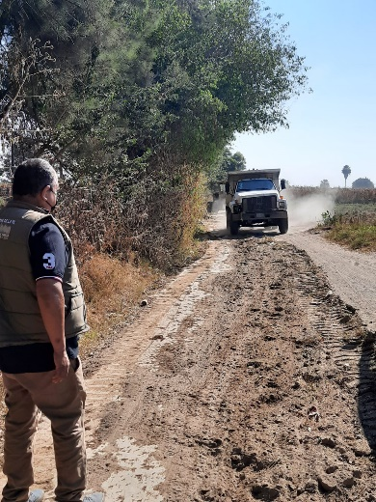
3 Visita a Colonias
Diciembre 2021
29 NOVIEMBRE
Personal de la Agencia realizo el reporte de la reparación de los caminos de la Calerilla. Estos atendidos por la Dir. De Maquinaria pesada

Slide 7
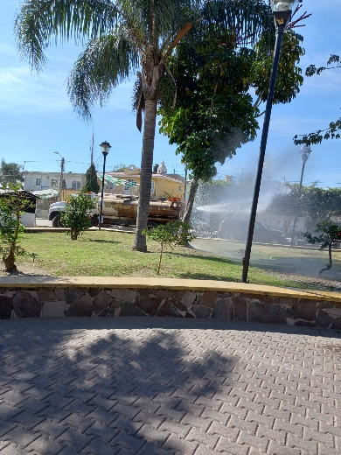
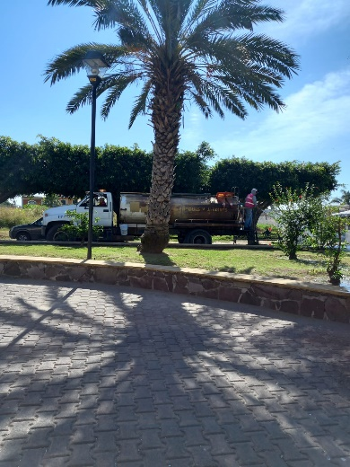
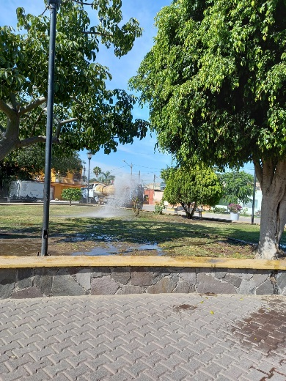
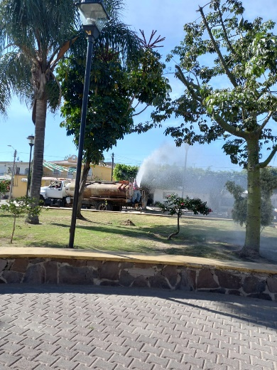
3 Visita a Colonias
Diciembre 2021
01 DE DICIEMBRE
Personal de la Agencia Calerilla reportaron a Parques y Jardines la falta de agua en las jardineras de la plaza por su atención gracias.

Slide 8
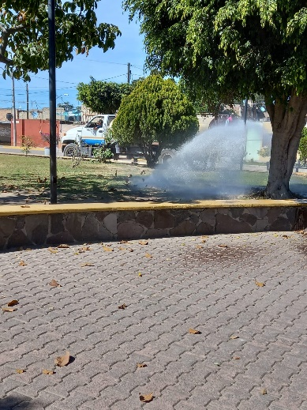
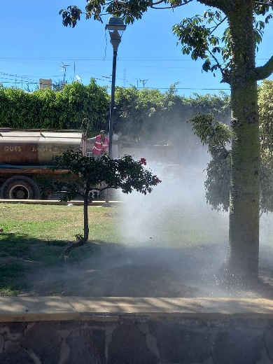
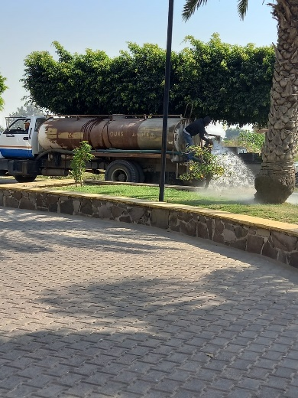
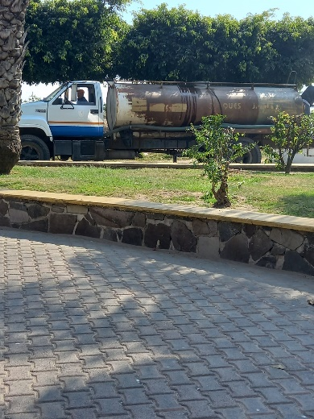
3 Visita a Colonias
Diciembre 2021
06 DE DICIEMBRE
Personal de la Agencia Calerilla reportaron a Parques y Jardines la falta de agua en las jardineras de la plaza por su atención gracias.

Slide 9
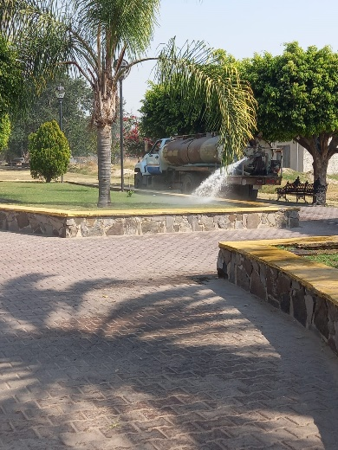
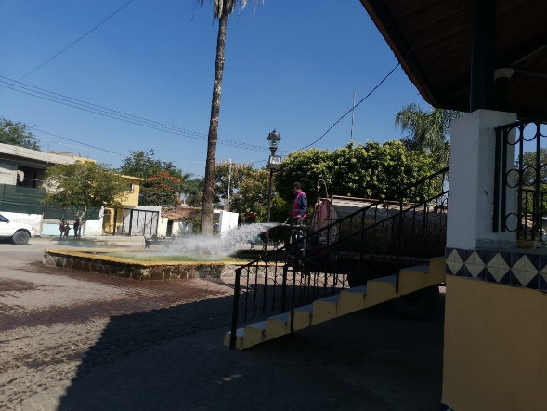
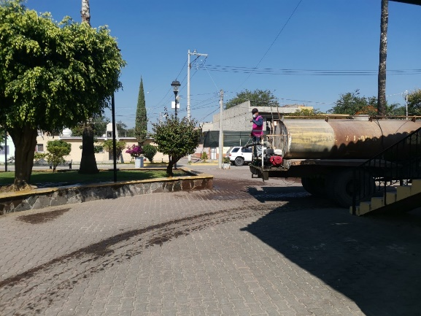
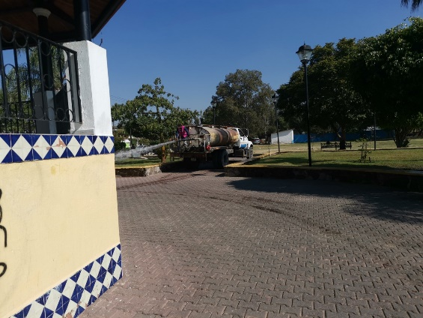
3 Visita a Colonias
Diciembre 2021
13 DE DICIEMBRE
Personal de la Agencia Calerilla reportaron a Parques y Jardines la falta de agua en las jardineras de la plaza por su atención gracias.

Slide 10
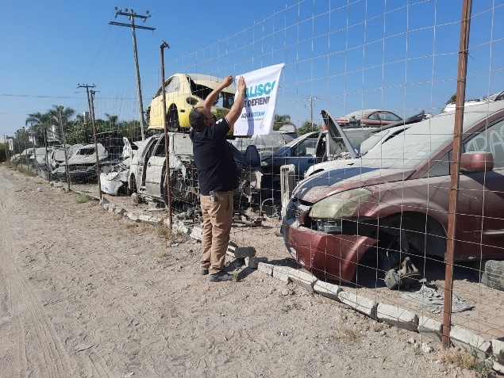
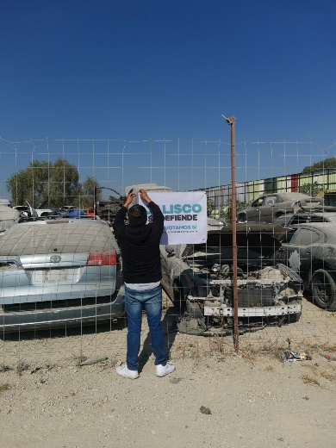
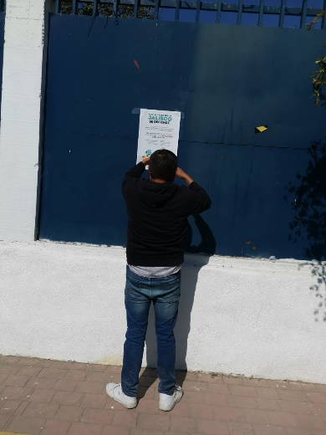
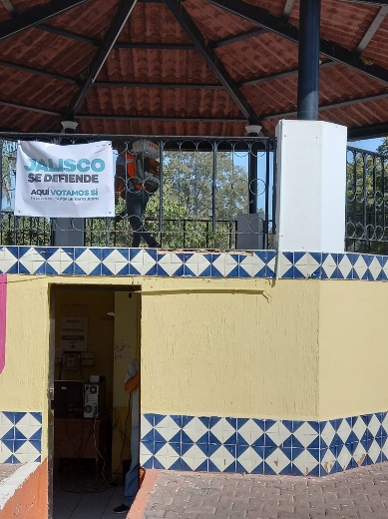
3 Visita a Colonias
Diciembre 2021
29 DE NOVIEMBRE
Personal de la Agencia Calerilla repartieron crípticos y Lonas de Por un trato Justo Jalisco se defiende.

Slide 11
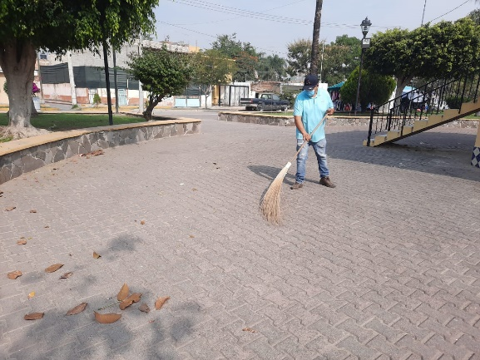
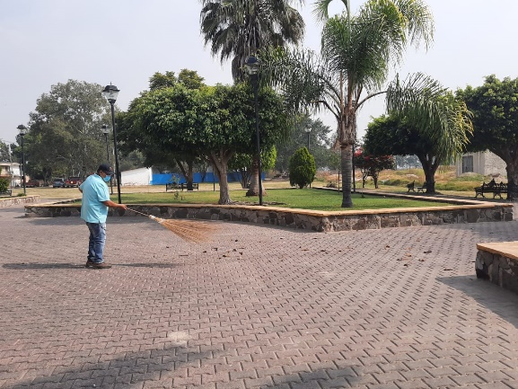
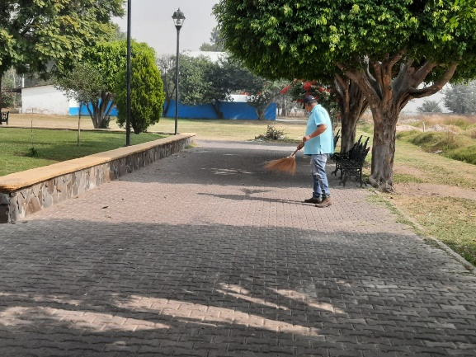
4. Brigadas de Mantenimiento y Espacios Públicos
Diciembre 2021
01 DE Diciembre
Personal de la Agencia realizo trabajo barrida en la plaza de la Calerilla.

Slide 12
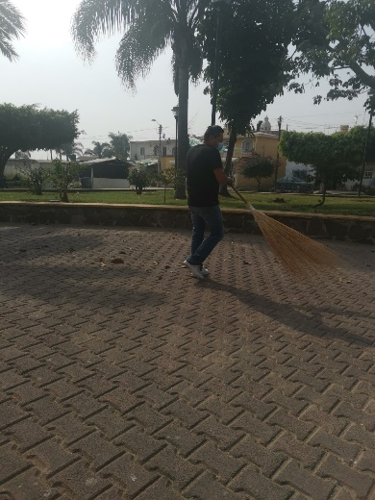
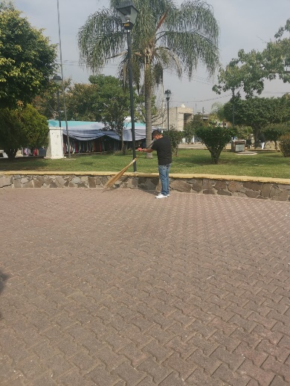
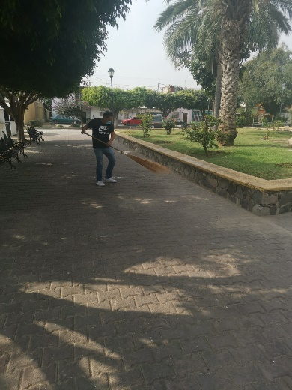
4.- Brigadas de mantenimiento y recuperación de espacios.
Diciembre 2021
7 De Diciembre
Personal de la agencia realizo trabajos de barrida en la plaza de la Calerilla.

Slide 13
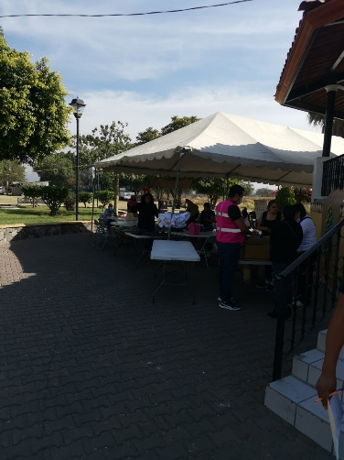
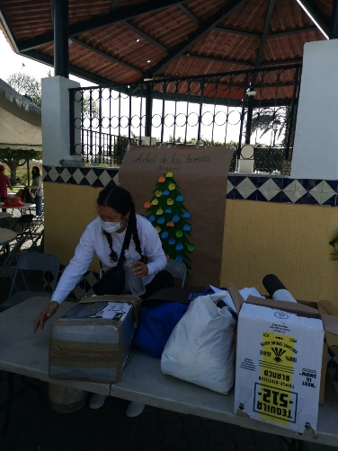
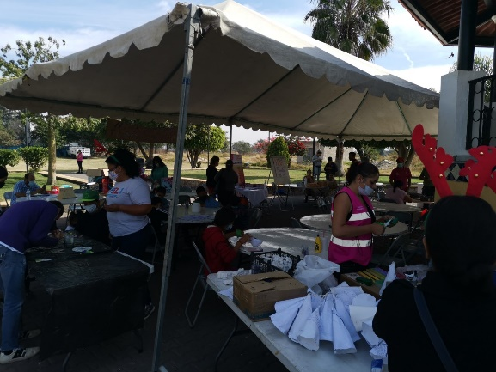
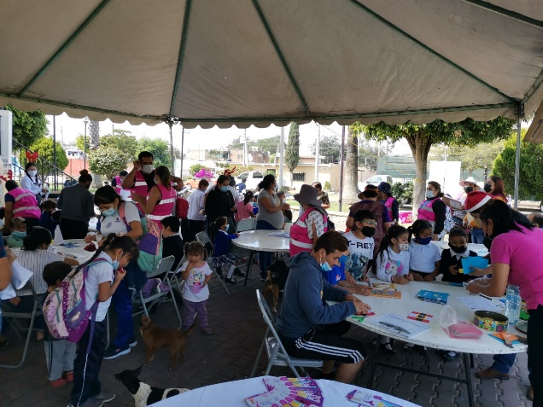
5.- Apoyo a otras dependencias.
Diciembre 2021
06 de Diciembre
Personal de la agencia realizo trabajos de promoción para la Caravana de Comucat en la Calerilla, se atendieron 132 personas

Slide 14
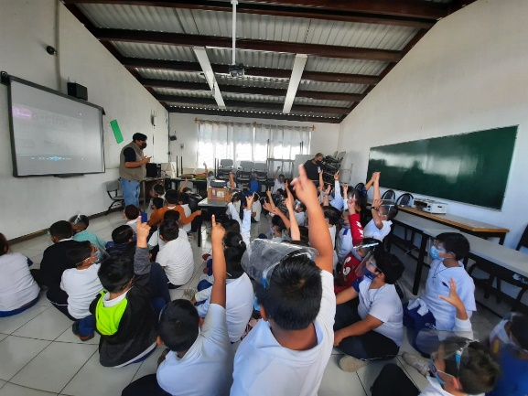
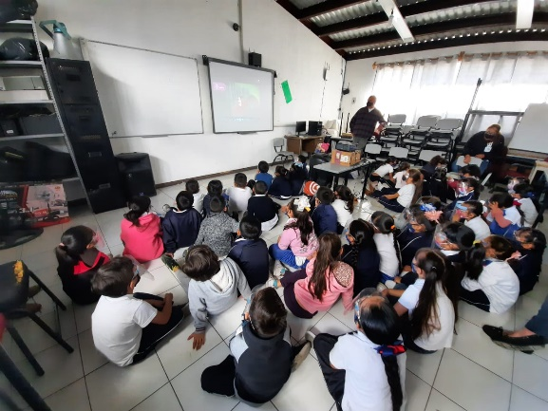
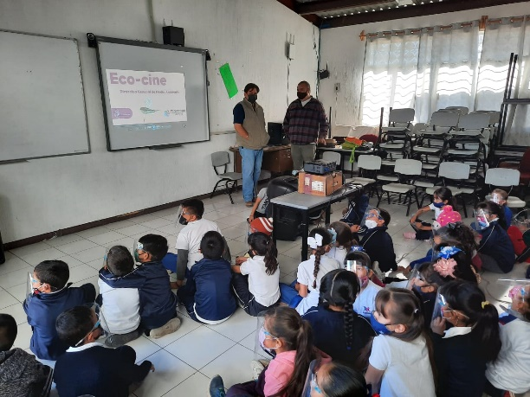
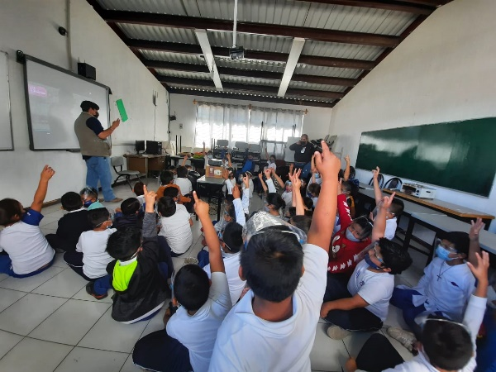
5.- Apoyo a otras dependencias.
Diciembre 2021
08 de Diciembre
Personal de la agencia realizo trabajos de promoción para que se proyectara una película en la Escuela Benito Juárez De La Calerilla, gracias a la Dir. De Educación Ambiental

Slide 15
5.- Apoyo a otras dependencias
Diciembre 2021
09 de Diciembre
Personal de la Agencia realizo trabajos de promoción para que se atendieran en la Caravana de la Salud, gracias a la Dir. De Servicios Médicos se atendieron 156 personas.

Slide 16
5.- Apoyo a otras dependencias
Diciembre 2021
06 de Diciembre
Personal de la Agencia realizo trabajos de promoción para la Adopción de Arboles, gracias a la Dir. General de Medio Ambiente se entregaron 60 arboles.

Slide 17
4.- COVID- Brigadas de mantenimiento y recuperación de espacios.
Diciembre 2021
Diciembre 2021
Personal de la agencia realizó los trabajos de limpieza y sanitización en el kiosco y en la oficina de la Agencia de la Calerilla. Como medida de COVID-19

Slide 18
4.- COVID- Brigadas de mantenimiento y recuperación de espacios.
Diciembre 2021
03 de Diciembre
Personal de la Dir. De aseo publico realizó los trabajos de sanitización en el kiosco, en las bancas y jardineras de la Agencia de la Calerilla. Como medida de COVID-19

Slide 19
Actividades Administrativas
Diciembre 2021
ATENCION CIUDADANA
Se dan Constancias de Domicilio, Se Atendieron Reportes, Se dio Asesoría, Además de poner Gel Anti-Bacterial a los usuarios.

Slide 20
3 Visita a Colonias
Diciembre 2021
16 DICIEMBRE
Personal de La Agencia Municipal La Calerilla realizo la posada navideña el jueves 16 de Diciembre del 2021 a las 5:00 p.m. en la Plaza Principal en coordinación con La Dirección de Delegaciones y Agencias y La Dir. De Cultura con el teatro móvil y contamos con un aproximado de 300 personas entre adultos y niños a los cuales se les entrego: bolos, tacos dorados, pan, agua fresca y pelotas .

